Slide 1
每个开发者都应该懂一点单元测试

Slide 2
一、什么是单元测试？
为了测试某个类中的某一个方法能否正常工作，而写的测试代码。
单元的定义：代码中可度量的最小单元（函数/方法）。
是否正常工作：不同的输入对应的输出是否与预期一致。

Slide 3
小结
1.我们单元测试是针对Model、ViewModel和Control层做测试,对UI部分我们有专门的测试方案，这个另讲。
2.我们的测试框架是Xcode集成的测试框架XCTest。

Slide 4
二、单元测试有必要吗？
1、 对是否有必要写单元测试的疑惑
不做单元测试一样地开发，并没有什么问题，我们的解释是：
浪费时间：写单元测试需要大量的时间，还不如写具体的实现，具体的实现能看到明显的效果，但单元测试可能耽误正常的迭代进度；
无法测试：比如无返回值的方法、UI等；

Slide 5
2、不写单元测试会存在的一些问题：
要有足够的耐心：改一个参数，需要重新运行一遍程序；
没有足够的自信：每次提测和发布，心惊胆战，对自己写的程序没有信心；
要有足够的时间：必须要等到测试发现bug后才去改善；
bug太多，程序很难稳定：可以看下你自己开发的应用，报的大多数异常问题，都是因为程序没有做好容错导致的，比如空指针、被除数为0、数组越界等；

Slide 6
3、单元测试能够解决的问题
效率：如果没有单元测试就必须把程序运行起来测试；运行一次单元测试，最多几分钟，cover得比较全面，相比于执行程序，效率高很多很多；
质量：对于每个最小单元，针对不同输入对应的输出有与预期做对比，能够减少因为参数导致的异常问题，同时提测和发布版本的时候，有信心；
提升设计能力：为了每个单元都可测，需要将每个方法拆得尽量独立，如果不拆得足够独立，就无法测试，间接可以提高程序设计能力；
代码重用：跑过单元测试的代码，稳定性能够得到保证，可以在其它项目或者项目重构时重复利用；
缩短测试周期：程序自测（开发人员写单元测试、手动跑基本功能、跑monkey都属于自测）可以提高产品提测的质量，避免返工；同时核心功能的稳定有助于缩短黑盒测试的周期。

Slide 7
小结
以上三点分别反映了三种心态的人：不想做单元测试、了解不做单元测试弊端的人、做过单元测试的人。
嘴硬的人：不想做单元测试，喜欢找理由的。
徘徊的人：了解现有弊端的人，但却不知道怎么做的人。
践行的人：做过单元测试的人，并且了解好处的人。
我们在对某个方法做单元测试的时候，不可能一次性写的足够完美，需要持续迭代（比如入参考虑得不全面、单元测试粒度没有足够细等）。

Slide 8
三、什么时候用到单元测试
1、写代码之前：就是写代码之前所有的功能分模块的设计好，测试通过了再写。（简称：TDD，即：测试驱动开发）。
2、写完代码以后：想要验证一下自己写的代码是否有问题。
3、修复某个bug后：一般修复完某个bug，为了确保修复是成功的，会写测试。

Slide 9
四、怎么写单元测试
1、创建单元测试
2、断言
3、期望
4、性能测试
5、快捷键的使用
6、命令行测试
7、经验教训

Slide 10
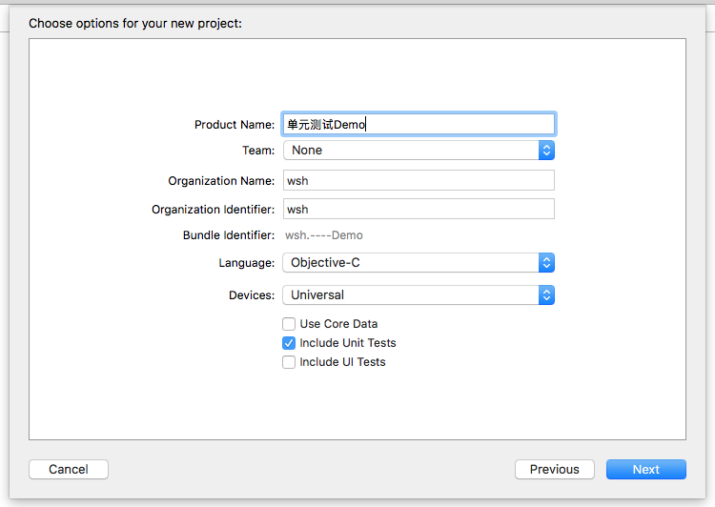
1、创建单元测试
1）新建的工程
创建一个新工程的时候，直接勾选include Unit Tests

Slide 11
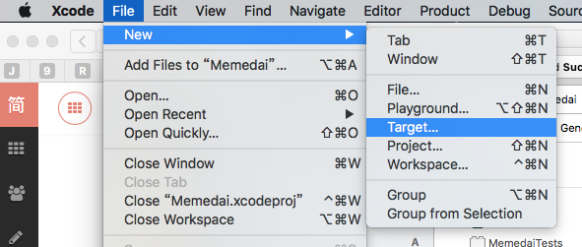
2）旧项目中创建
对于旧的项目没有在创建的时候没有勾选include Unit Tests选项，可以有其他方式创建File-->new-->target-->iOS-->iOS Unit Testing Bundle。

Slide 12
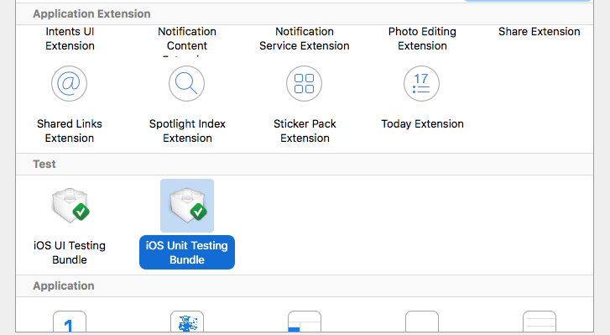

Slide 13
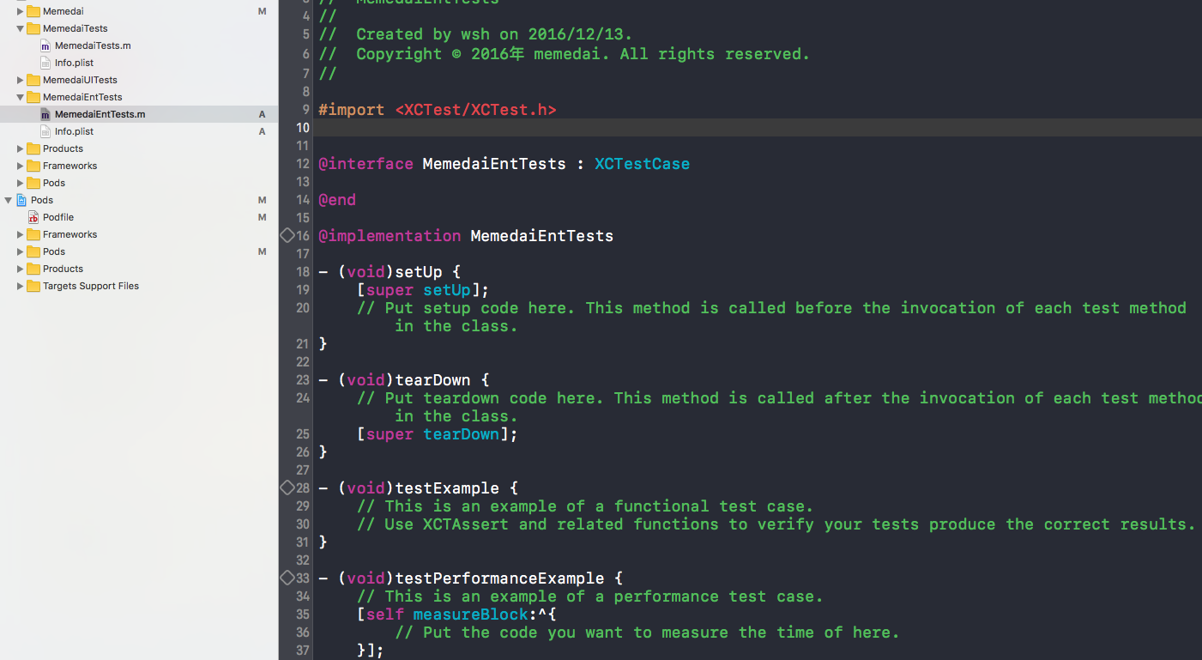

Slide 14
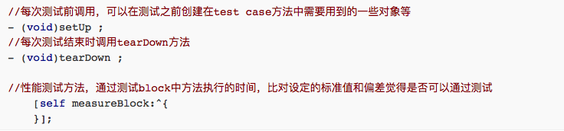
小结
该类中以test开头的方法且void返回类型的方法都会变成单元测试用例
单元测试类继承自XCTestCase，他有一些重要的方法，其中最重要的有3个setUp ,tearDown,measureBlock

Slide 15
2、断言
//通用断言
XCTAssert(expression, format...) 当expression求值为TRUE时通过；
//常用断言：
XCTAssertNil(a1, format...)为空判断，a1为空时通过，反之不通过；
XCTAssertNotNil(a1, format…)不为空判断，a1不为空时通过，反之不通过；
XCTAssertTrue(expression, format...)当expression求值为TRUE时通过；
XCTAssertFalse(expression, format...)当expression求值为False时通过；
XCTAssertEqualObjects(a1, a2, format...)判断相等，[a1 isEqual:a2]值为TRUE时通过，其中一个不为空时，不通过；
XCTAssertNotEqualObjects(a1, a2, format...)判断不等，[a1 isEqual:a2]值为False时通过；

Slide 16
XCTAssertEqual(a1, a2, format...)判断相等（当a1和a2是 C语言标量、结构体或联合体时使用, 判断的是变量的地址，如果地址相同则返回TRUE，否则返回NO）；
XCTAssertNotEqual(a1, a2, format...)判断不等（当a1和a2是 C语言标量、结构体或联合体时使用）；
XCTAssertEqualWithAccuracy(a1, a2, accuracy, format...)判断相等，（double或float类型）提供一个误差范围，当在误差范围（+/-accuracy）以内相等时通过测试；
XCTAssertNotEqualWithAccuracy(a1, a2, accuracy, format...) 判断不等，（double或float类型）提供一个误差范围，当在误差范围以内不等时通过测试；

Slide 17
XCTAssertThrows(expression, format...)异常测试，当expression发生异常时通过；反之不通过；（很变态）
XCTAssertThrowsSpecific(expression, specificException, format...) 异常测试，当expression发生specificException异常时通过；反之发生其他异常或不发生异常均不通过；
XCTAssertThrowsSpecificNamed(expression, specificException, exception_name, format...)异常测试，当expression发生具体异常、具体异常名称的异常时通过测试，反之不通过；
XCTAssertNoThrow(expression, format…)异常测试，当expression没有发生异常时通过测试；
XCTAssertNoThrowSpecific(expression, specificException, format...)异常测试，当expression没有发生具体异常、具体异常名称的异常时通过测试，反之不通过；
XCTAssertNoThrowSpecificNamed(expression, specificException, exception_name, format...)异常测试，当expression没有发生具体异常、具体异常名称的异常时通过测试，反之不通过

Slide 18
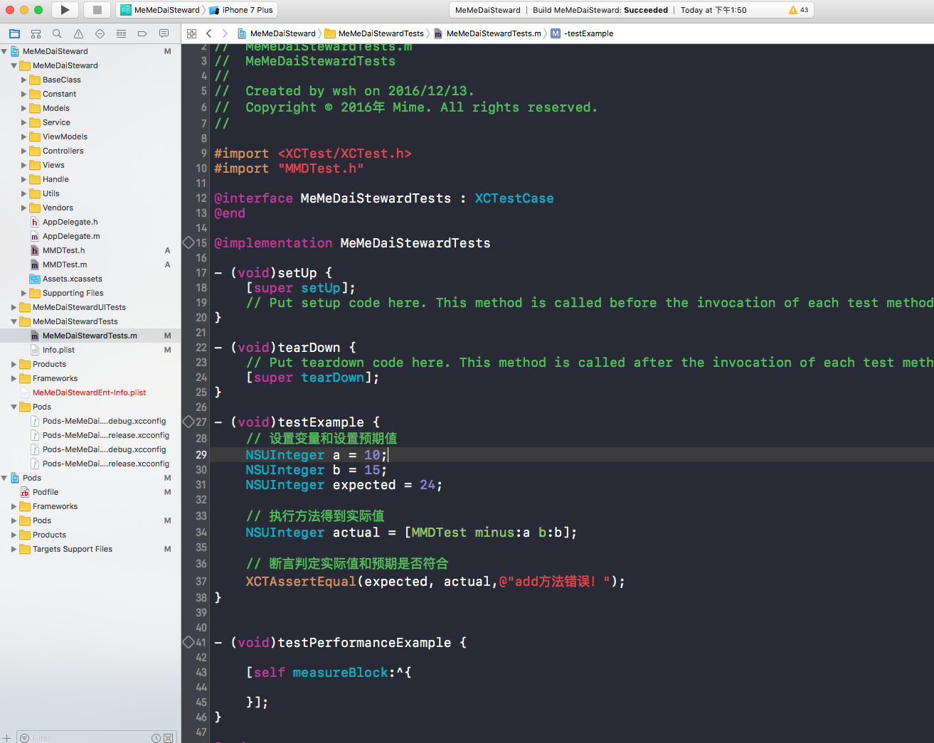
//直接Fail的断言
XCTFail(format…) 生成一个失败的测试；
//例子：

Slide 19
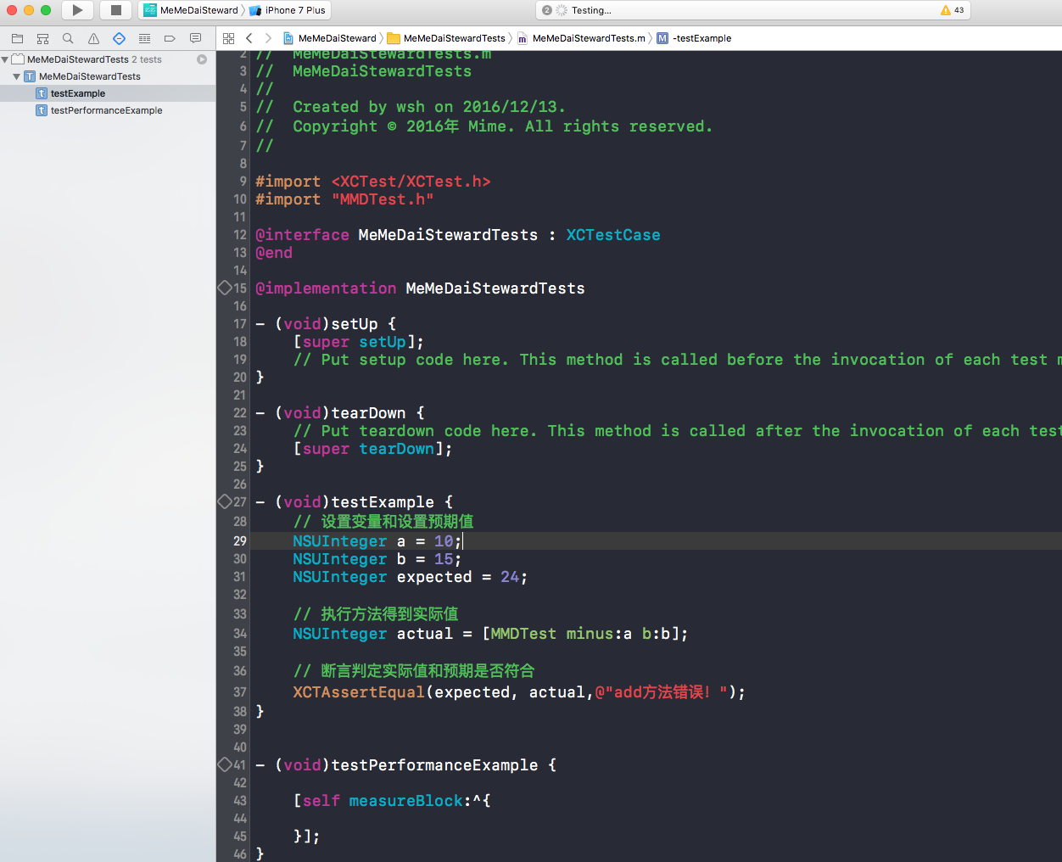

Slide 20
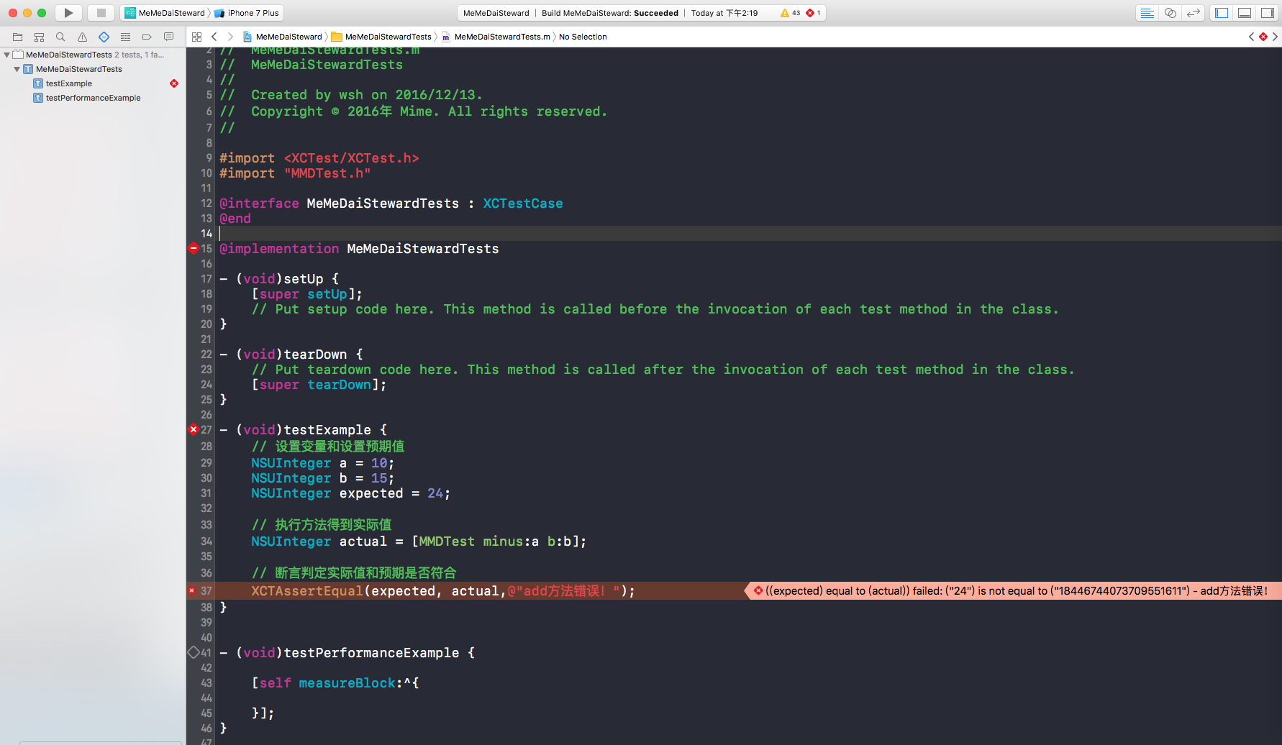

Slide 21
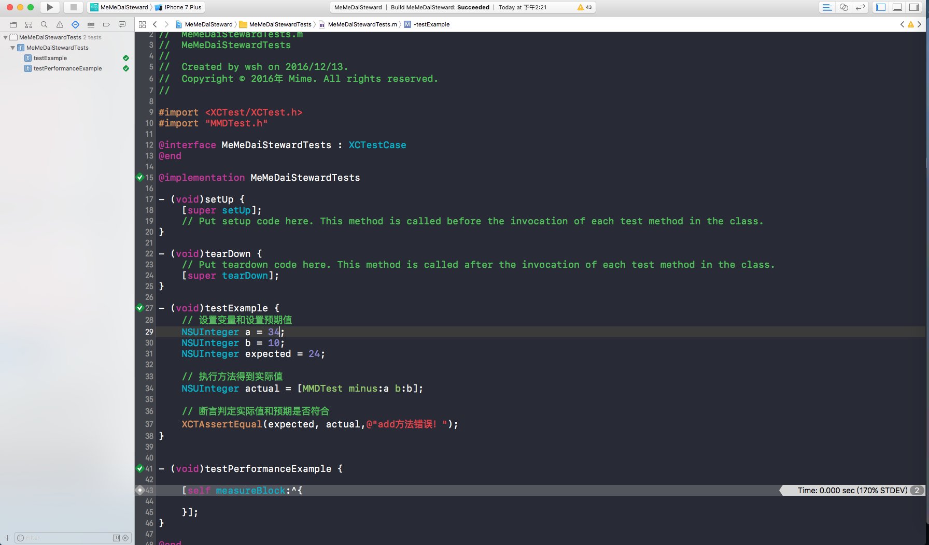

Slide 22
小结
从上面也能看出一个测试用例比较规范的写法:
定义变量和预期，
执行方法得到实际值，
断言

Slide 23
3、期望
期望实际上是异步测试，当测试异步方法时，因为结果并不是立刻获得，所以我们可以设置一个期望，期望是有时间限定的的，fulfill表示满足期望。
下面分别介绍三个例子，用以介绍三个期望方法：
expectationWithDescription
expectationForPredicate
expectationForNotification

Slide 24
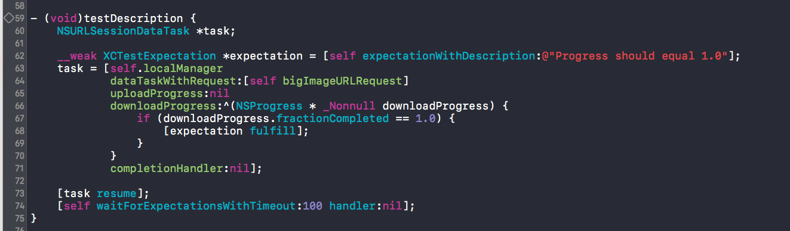
例一：这是一个一般的期望案例，设置期望，当条件满足后就宣布满足期望。

Slide 25
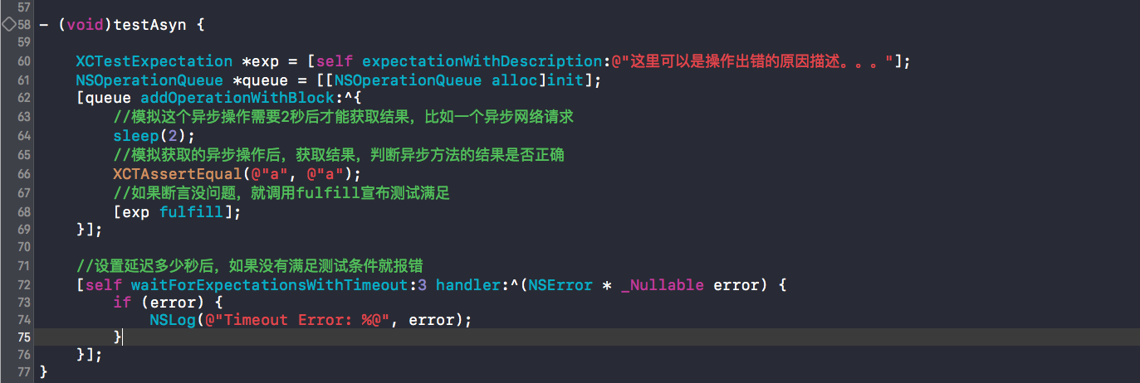
例二：这个测试肯定是通过的，因为设置延迟为3秒，而异步操作2秒就出了一个正确的结果，并宣布了条件满足 [exp fulfill]，但是当我们把延迟改成1秒，这个测试用例就不会成功，错误原因是 expectationWithDescription:@”这里可以是操作出错的原因描述。

Slide 26
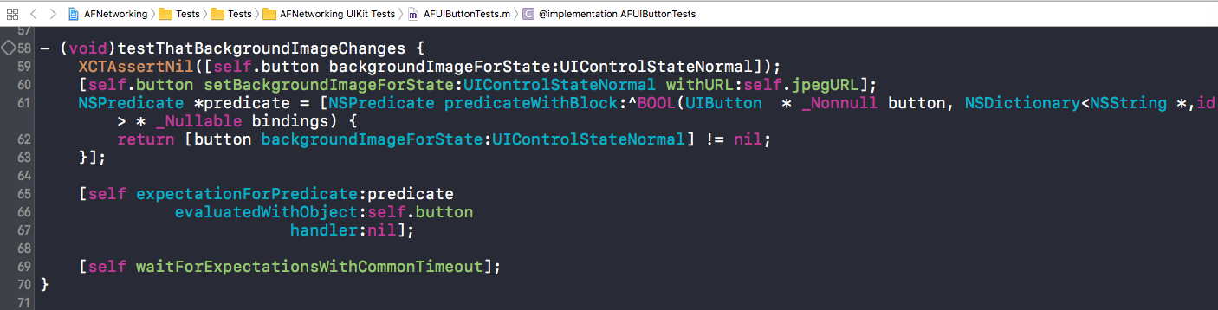
例三：下面这个例子使用expectationForPredicate 测试方法，代码来自于AFNetworking，用于测backgroundImageForState方法，利用谓词计算button是否正确的获得了的backgroundImage，如果正确20秒内正确获得则通过测试，否则失败。

Slide 27
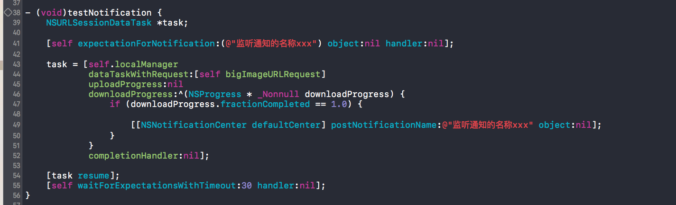
例四：该方法监听一个通知,如果在规定时间内正确收到通知则测试通过。

Slide 28
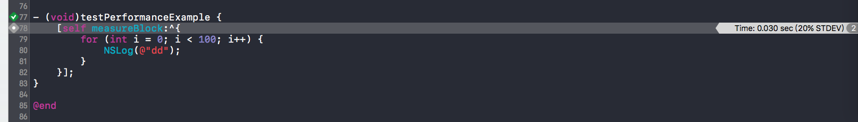
4、性能测试
自带的测试框架还能测试某个方法的性能，下面我们添加一个案例看一下

Slide 29
5、快捷键的使用
cmd + 5 切换到测试选项卡后会看到很多小箭头，点击可以单独或整体测试
cmd + U 运行整个单元测试

Slide 30
6、命令行测试

Slide 31
7、经验教训
使用pod的项目中，在XC测试框架中测试内容包括第三方包时，需要手动去设置Header Search Paths才能找到头文件 ，还需要设置test target的PODS_ROOT。
xcode7要使用真机做跑测试时，证书必须配对，否则会报错exc_breakpoint错误。
XCTestExpectation的fulfill方法只能调用一次，系统不会帮你检查，如果你调用两次就会出错，而且你经常都找不到错在哪里。

